Slide 1


Урок Здоровья
«Молоко коровье – всем дает здоровье»
Сиверухина Н.Д.
учитель начальных классов
МБОУ СОШ №10 г.Воткинска

Slide 2

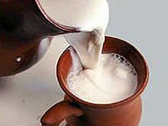

Ребус
МОК – К +ЛО + КОЗ – З =
МОЛОКО

Slide 3
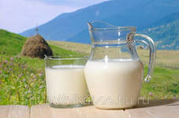
Загадка
От него- здоровье, сила,
И румянец на щеках всегда.
Белое, а не белила,
Жидкое, а не вода.
МОЛОКО

Slide 4
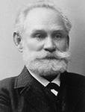
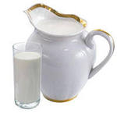
Академик
Иван Петрович Павлов
Молоко – изумительная пища, приготовленная самой природой

Slide 5
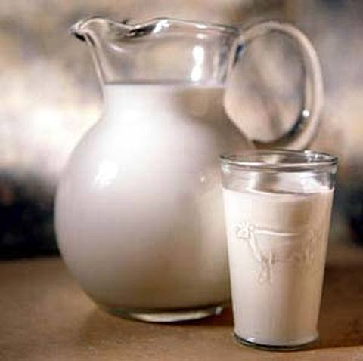

«Молоко коровье – всем даёт здоровье!»

Slide 6
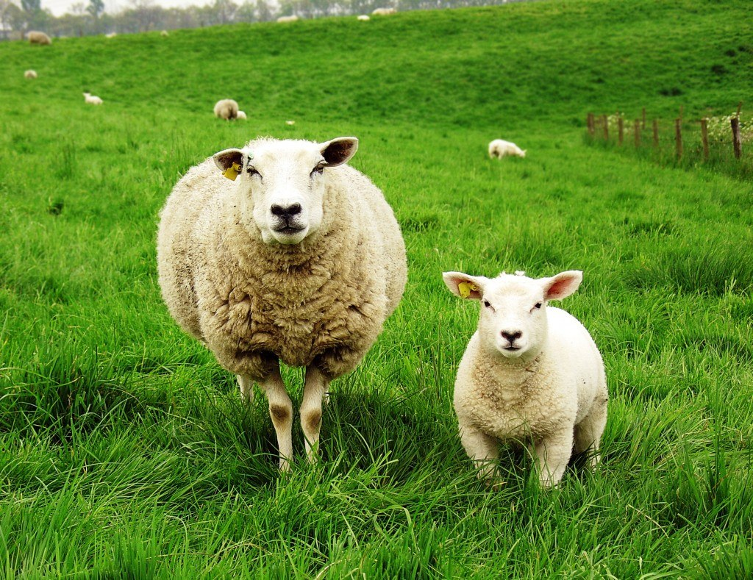
Испания
Овцы

Slide 7
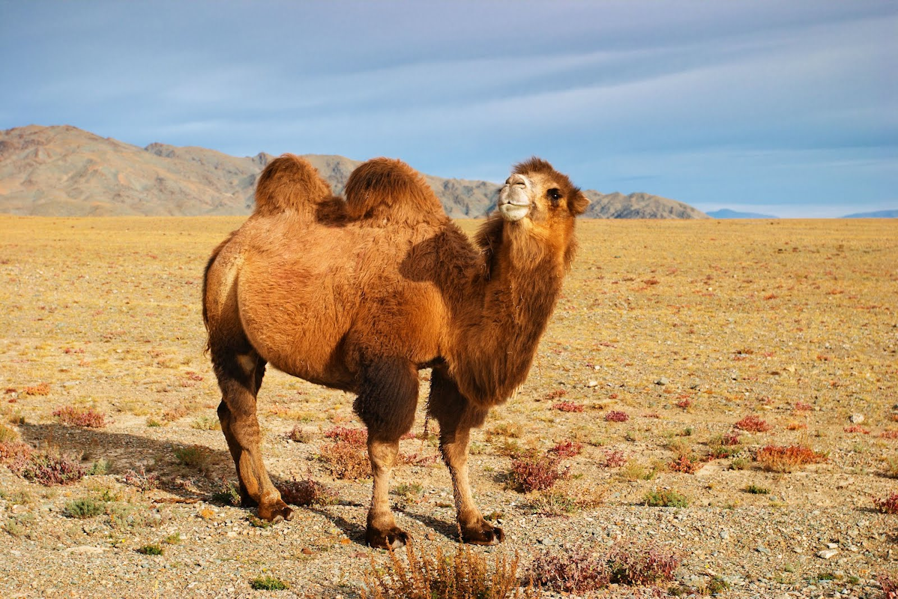
Аравийские пустыни
Верблюд

Slide 8
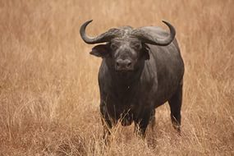
Египет
Буйвол

Slide 9
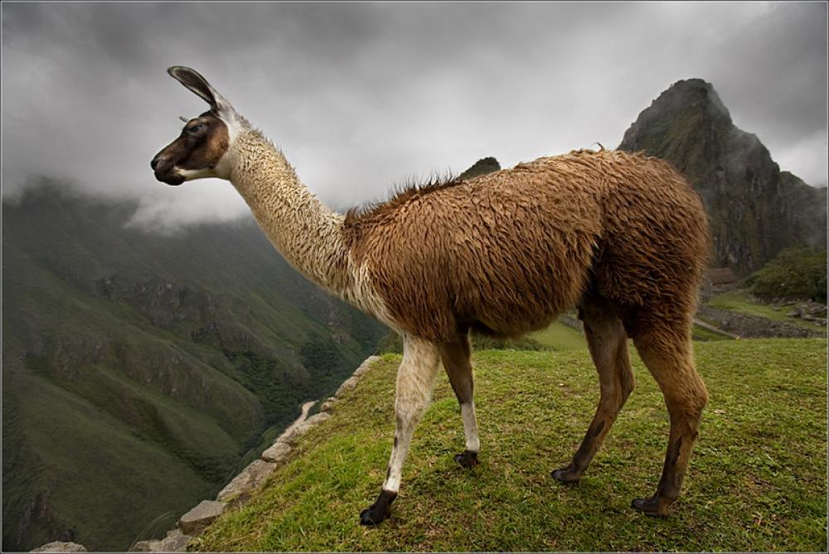
Перу
Лама

Slide 10
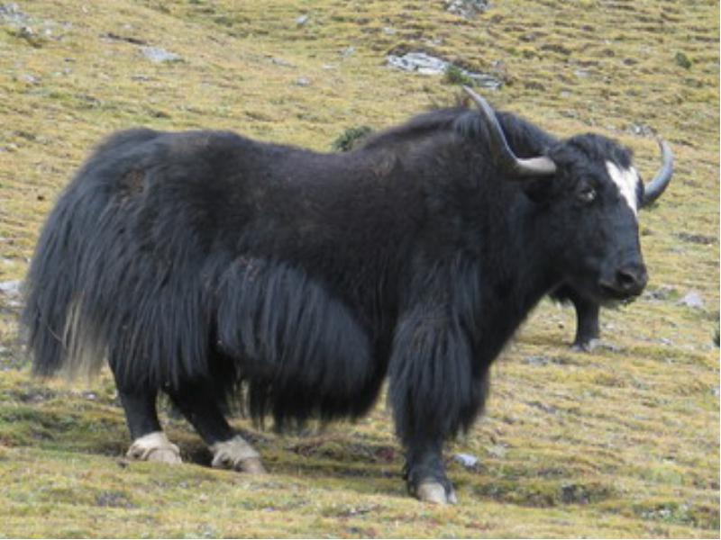
Тибет
ЯК

Slide 11
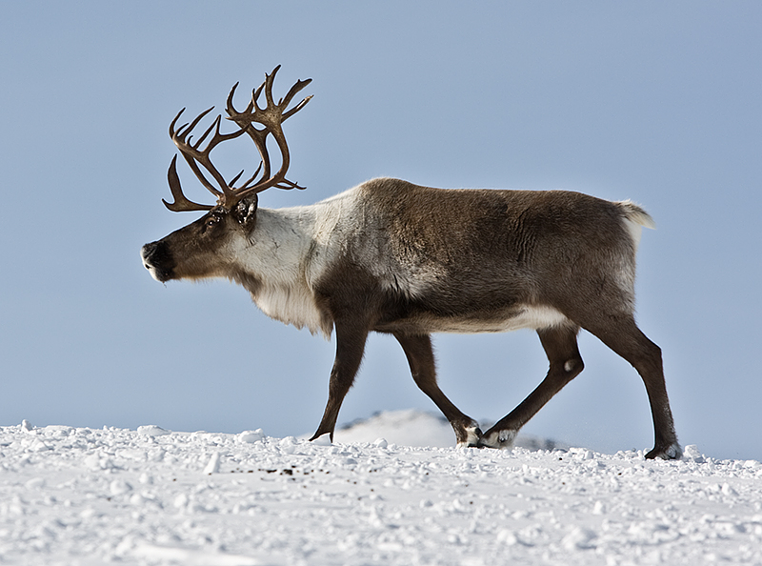
Северный олень

Slide 12
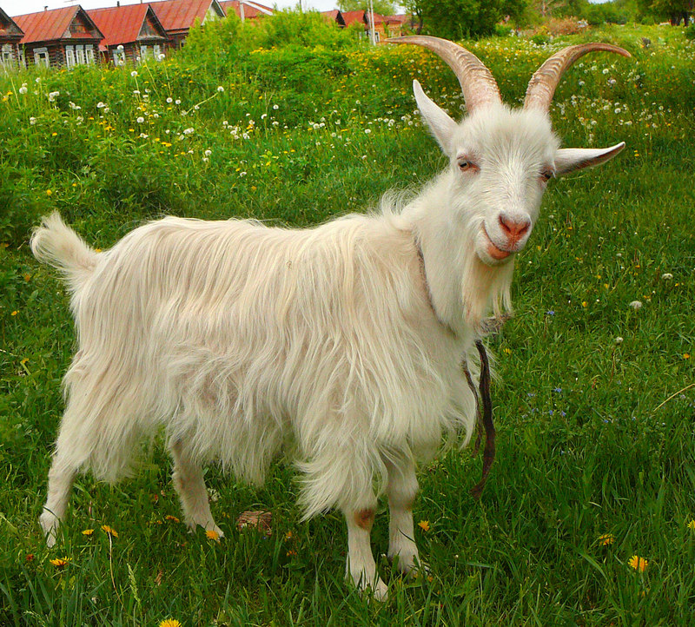
Коза

Slide 13
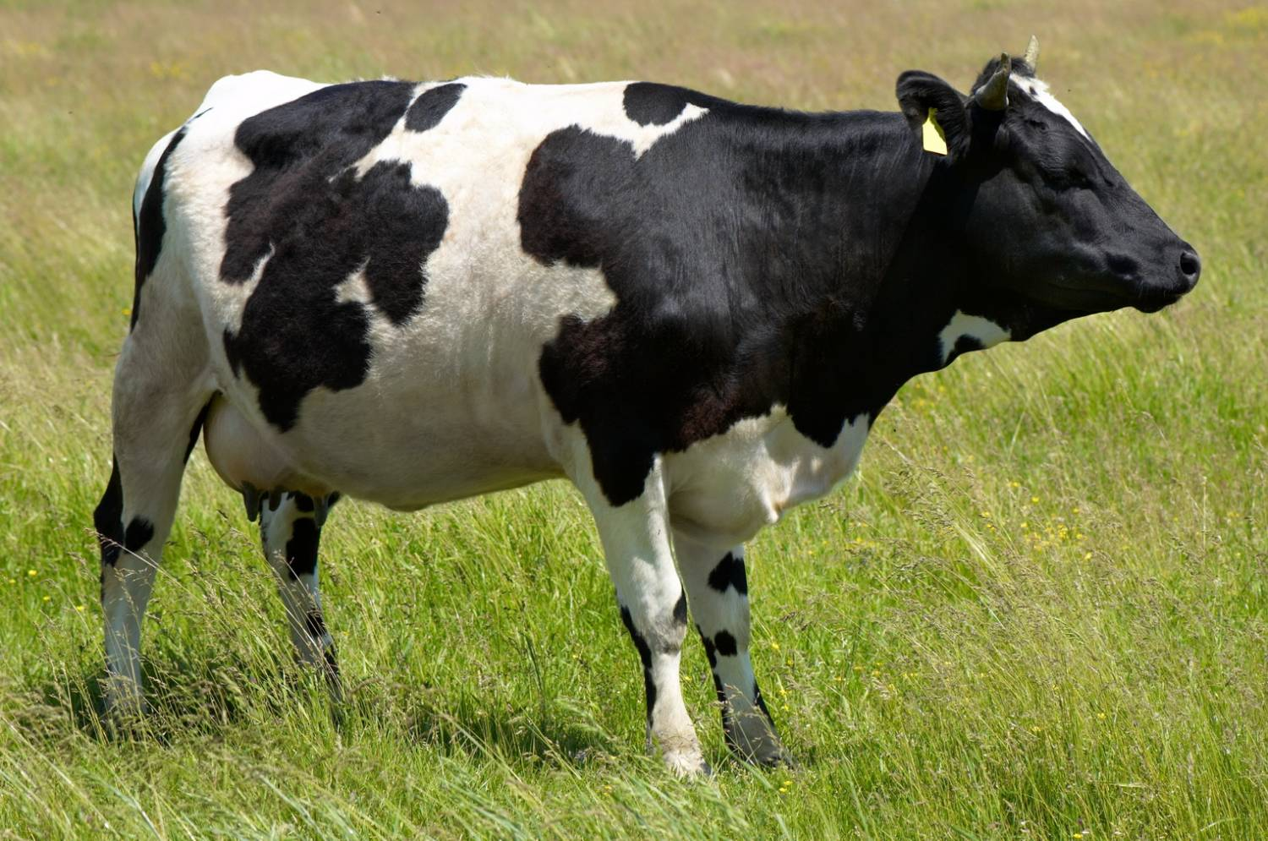
Корова

Slide 14
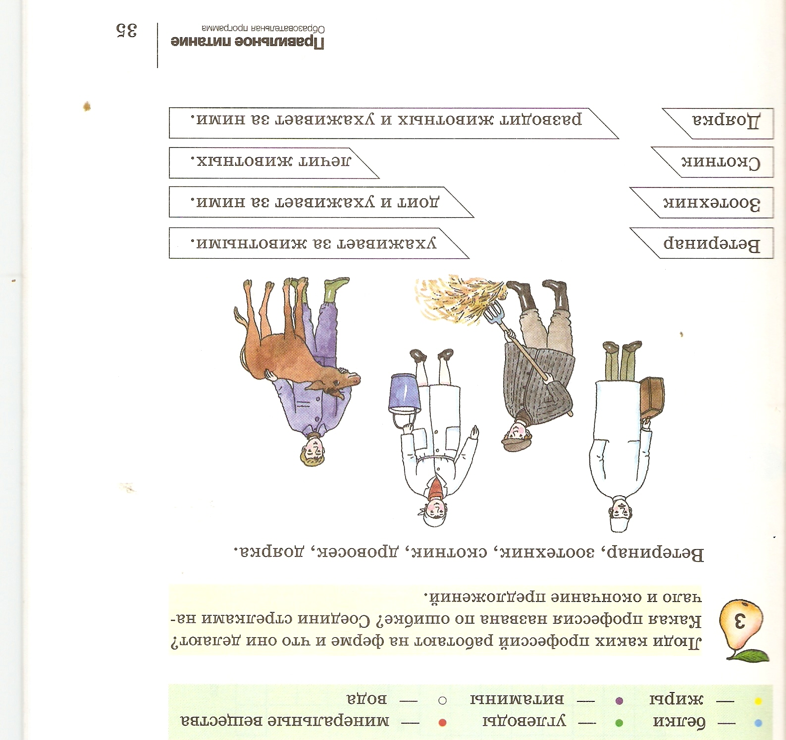
Выполни задание:

Slide 15

В молоке содержатся необходимые человеку вещества:
Белки
Жиры
Углеводы

Slide 16


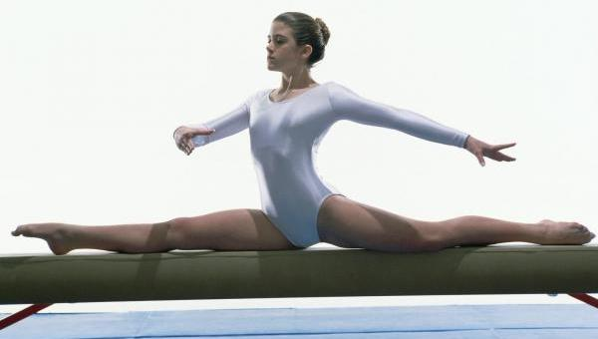

В молоке
Витамин В борется с
Витамин А нужен для
Витамин Д –
Витамин Е –
Кальций, железо, магний, фосфор

Slide 17
«Чтоб здоровым быть всегда, начинай день с молока!»

Slide 18
«Молоко коровье – всем даёт здоровье!»

Slide 19
«Будьте здоровы!»

